Slide 1
İLETİŞİM, MEDYA VE KİTLE İLETİŞİMİ

Slide 2
Raymond Williams, communication sözcüğünün İngilizce’de onbeşinci yüzyıldan beri bilindiğini aktarır. Latince kökü “ortak” (İng. common) anlamına gelen, ayrıca “benzeşenlerin oluşturduğu ortaklık” ve “topluluk” anlamlarında da kullanılan communis sözcüğüdür.

Slide 3
Türkçe’deki kökenini ve kullanımını düşündüğümüzde, “iletişim” sözcüğü communication’ın anlam çerçevesiyle değil “iletim” (ing. transmission) sözcüğüyle ilintilidir.

Slide 4
Telgrafın icadına kadar “iletişim” ve “ulaşım/taşıma” kavramları hep bir arada düşünülmüştür. Çünkü uzun mesafe iletişim ancak mesajların fiziksel anlamda taşınmasıyla olanaklıdır. Bu bakımdan elektrikli telgraf, iletişimi “ulaştırma”dan bağımsızlaştırarak zaman ve mekanın sınırlarını genişletme konusunda radikal bir değişim yaratmıştır.

Slide 5
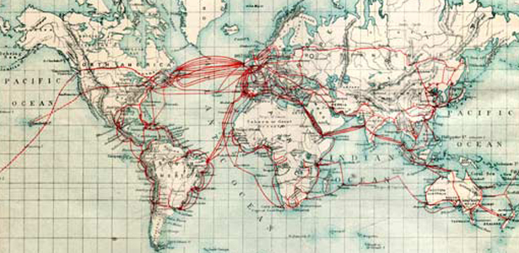
Yirminci yüzyıla geldiğimizde communications sözcüğü, yeni gelişen iletişim teknolojilerinin de katkısıyla asıl olarak kitle iletişim araçları (media) anlamında kullanılmaya başlamaştır.

Slide 6
İngilizce’deki media sözcüğü, günümüzde çoğunlukla, “araç”, “ortam”, “mecra” ve “vasat” anlamlarında kullanılan medium’un çoğuludur; Latince kökü medius’tur. İngilizce’de onyedinci yüzyılın sonlarından beri bilinmektedir; bu erken dönemde “araya giren, aracı olan kişi ya da vasat” anlamında kullanılmıştır. Onsekizinci yüzyıldan itibaren ise gazete ve dergilerin düşüncelerin iletilmesi için bir ortam oluşturması ve ilanlar için bir vasat teşkil etmesi bağlamında kullanılmaya başlamıştır.

Slide 7
“Kişilerarası medya” (interpersonal media) ya da başka bir deyişle “telekomünikasyon”, bir noktadan diğerine (point to point) gerçekleşirken; “kitlesel medya” (mass communication), bir noktadan çok noktaya (point to multipoint), bir başka deyişle sınırları kolayca kestirilemeyen bir “izlerkitle”ye (audience) yönelir.

Slide 8
Ağ medyası (network media) hem kişilerarası hem de kitlesel özellikleri aynı anda barındıran iletişim ortamlarını tanımlamak için kullanılmaya başlamıştır.

Slide 9
Kişilerarası İletişim ve Kitle İletişimi
Bu iki kavramı birbirinden ayıran ana unsur, kişilerarası iletişimde herhangi bir aracının bulunmaması, söylenmek istenen şeyin herhangi bir vasata ihtiyaç duyulmadan, sözcükler, yüz ifadeleri, el hareketleri ve seslerle “doğrudan” aktarılabilmesidir.

